Slide 1
О ПРАКТИКЕ ФОРМИРОВАНИЯ АНТИКОРРУПЦИОННОЙ КОРПОРАТИВНОЙ КУЛЬТУРЫ
В ГОСУДАРСТВЕННЫХ ОРГАНИЗАЦИЯХ СВЕРДЛОВСКОЙ ОБЛАСТИ, ПОДВЕДОМСТВЕННЫХ МИНИСТЕРСТВУ ОБЩЕСТВЕННОЙ БЕЗОПАСНОСТИ СВЕРДЛОВСКОЙ ОБЛАСТИ
<номер>

Slide 2
МИНИСТЕРСТВО ОБЩЕСТВЕННОЙ БЕЗОПАСНОСТИ СВЕРДЛОВСКОЙ ОБЛАСТИ
ВВЕДЕНИЕ АНТИКОРРУПЦИОННОЙ КОРПОРАТИВНОЙ КУЛЬТУРЫ
Государственные учреждения Свердловской области, подведомственные Министерству
ФЗ ОТ 25 декабря 2008 № 273-ФЗ
«О противодействии коррупции»
Статья 13.3. Обязанность организаций принимать меры по предупреждению коррупции
(03.12.2012 № 231 - ФЗ)
Организации обязаны разрабатывать и принимать меры по предупреждению коррупции.
Меры по предупреждению коррупции, принимаемые в организации, могут включать:
1) определение подразделений или должностных лиц, ответственных за профилактику коррупционных и иных правонарушений;
2) сотрудничество организации с правоохранительными органами;
3) разработку и внедрение в практику стандартов и процедур, направленных на обеспечение добросовестной работы организации;
4) принятие кодекса этики и служебного поведения работников организации;
5) предотвращение и урегулирование конфликта интересов;
6) недопущение составления неофициальной отчетности и использования поддельных документов.
Государственное казенное учреждение Свердловской области «Территориальный центр мониторинга и реагирования на чрезвычайные ситуации в Свердловской области»
Государственное казенное учреждение Свердловской области «Служба спасения Свердловской области»
Государственное казенное учреждение дополнительного профессионального образования Свердловской области «Учебно-методический центр по гражданской обороне и чрезвычайным ситуациям Свердловской области»
Государственные казенные пожарно – технические учреждения Свердловской области «Отряды противопожарной службы Свердловской области №1, №2, №5, №6, №12, №13, №14, №15, №16, №18, №19, №20»
<номер>

Slide 3
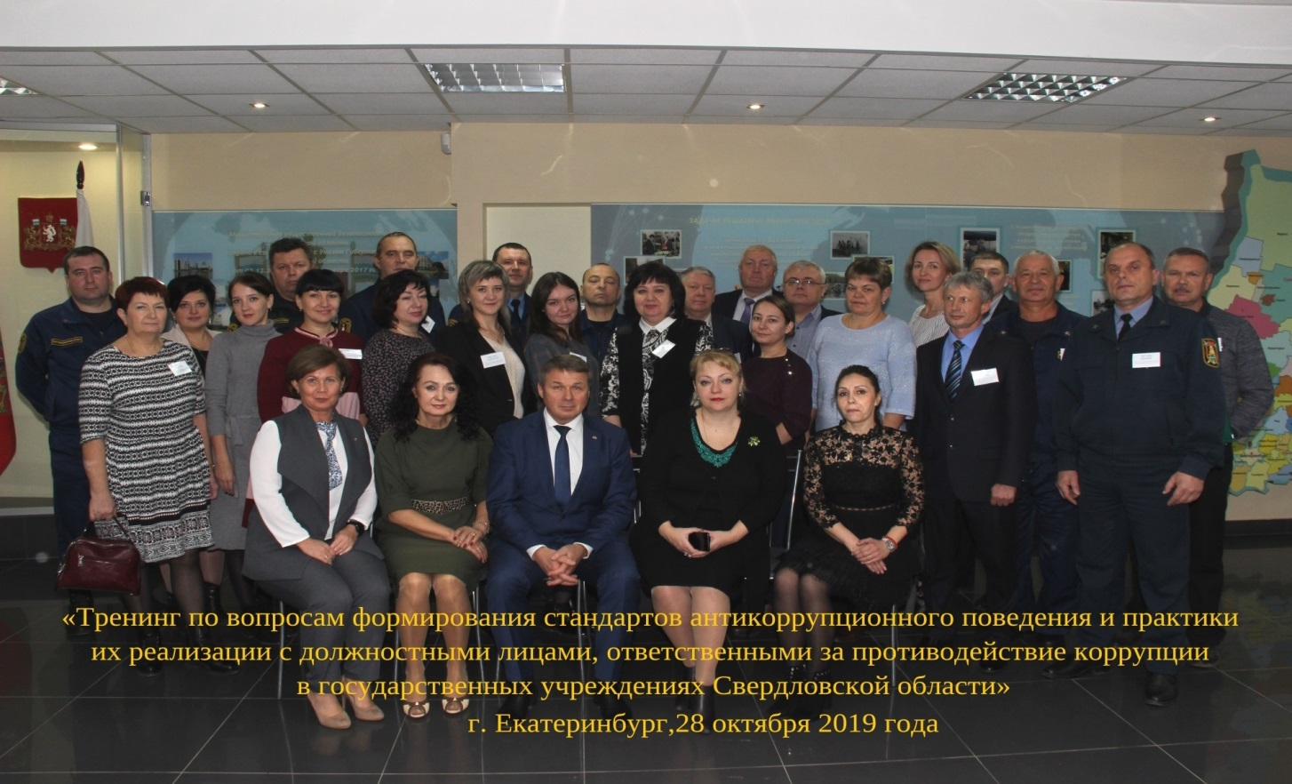
МИНИСТЕРСТВО ОБЩЕСТВЕННОЙ БЕЗОПАСНОСТИ СВЕРДЛОВСКОЙ ОБЛАСТИ
ТРЕННИНГ ПО ВОПРОСАМ ФОРМИРОВАНИЯ СТАНДАРТОВ АНТИКОРРУПЦИОННОГО ПОВЕДЕНИЯ
<номер>

Slide 4
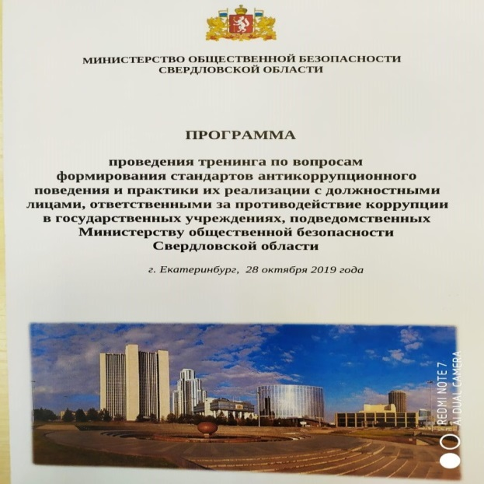
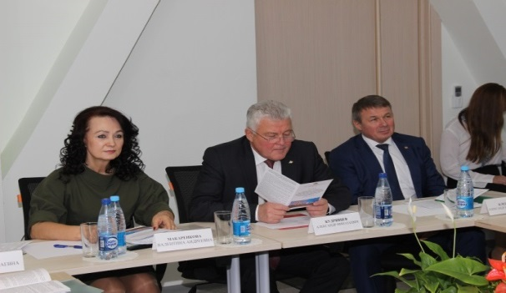
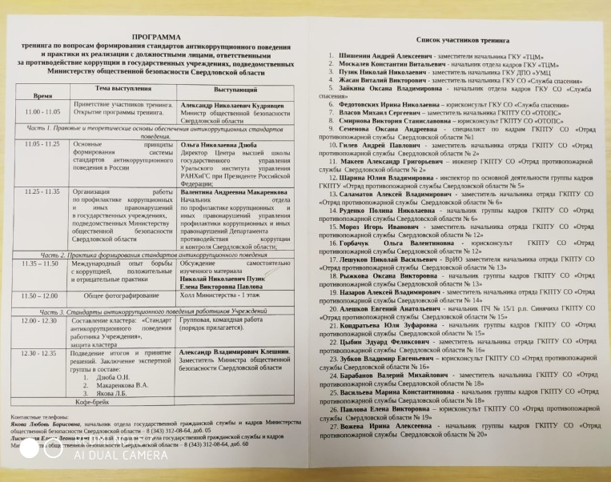
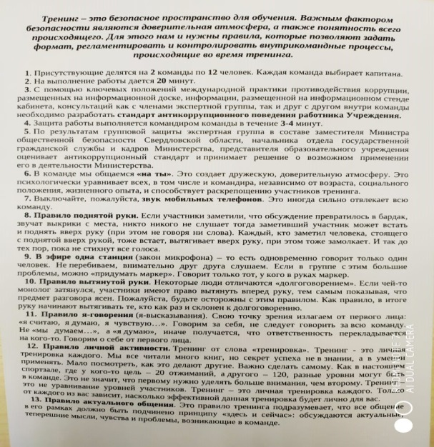

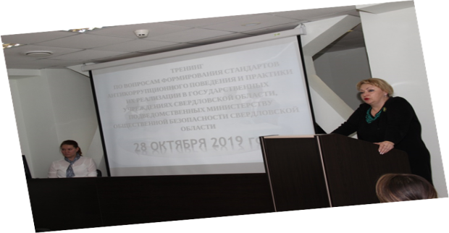
МИНИСТЕРСТВО ОБЩЕСТВЕННОЙ БЕЗОПАСНОСТИ СВЕРДЛОВСКОЙ ОБЛАСТИ
ТЕОРЕТИЧЕСКАЯ ЧАСТЬ ТРЕНИННГА
<номер>

Slide 5
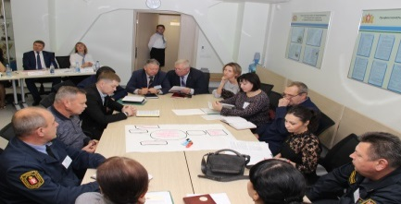
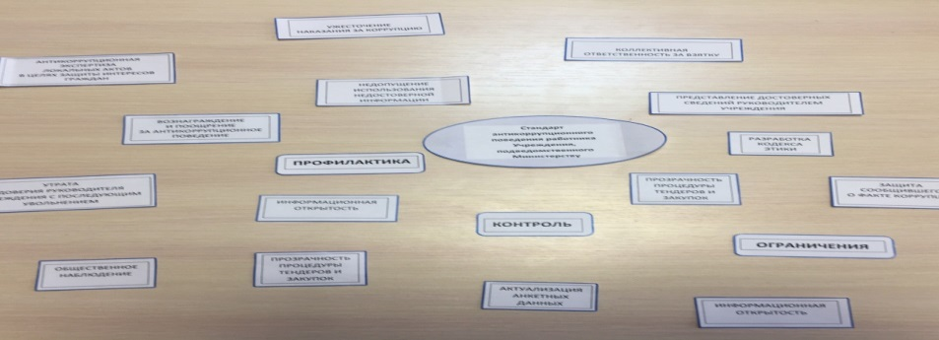
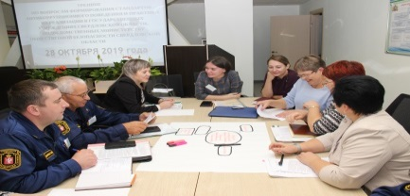
МИНИСТЕРСТВО ОБЩЕСТВЕННОЙ БЕЗОПАСНОСТИ СВЕРДЛОВСКОЙ ОБЛАСТИ
ПРАКТИЧЕСКАЯ ЧАСТЬ ТРЕННИНГА
<номер>
Notes:
<номер>

Slide 6
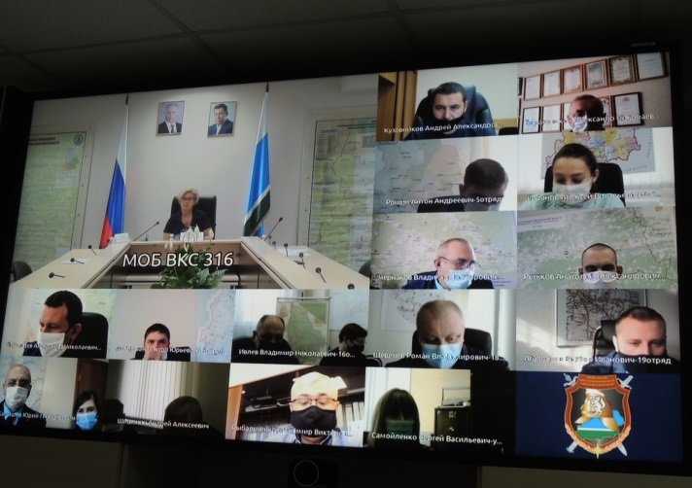
МИНИСТЕРСТВО ОБЩЕСТВЕННОЙ БЕЗОПАСНОСТИ СВЕРДЛОВСКОЙ ОБЛАСТИ
СЕМИНАР – ПРАКТИКУМ С РУКОВОДИТЕЛЯМИ И РАБОТНИКАМИ ГОСУДАРСТВЕННЫХ УЧРЕЖДЕНИЙ СВЕРДЛОВСКОЙ ОБЛАСТИ, ПОДВЕДОМСТВЕННЫХ МИНИСТЕРСТВУ ОБЩЕСТВЕННОЙ БЕЗОПАСНОСТИ СВЕРДЛОВСКОЙ ОБЛАСТИ «МЕРЫ ОТВЕТСТВЕННОСТИ ЗА НЕВЫПОЛНЕНИЕ ТРЕБОВАНИЙ ЗАКОНОДАТЕЛЬСТВА О ПРОТИВОДЕЙСТВИИ КОРРУПЦИИ. ПЕРСОНАЛЬНАЯ ОТВЕТСТВЕННОСТЬ ЗА НЕСОБЛЮДЕНИЕ ОБЯЗАТЕЛЬНЫХ ТРЕБОВАНИЙ, ОГРАНИЧЕНИЙ И ЗАПРЕТОВ»
(РЕЖИМ ВИДЕОКОНФЕРЕНЦСВЯЗИ)
<номер>

Slide 7
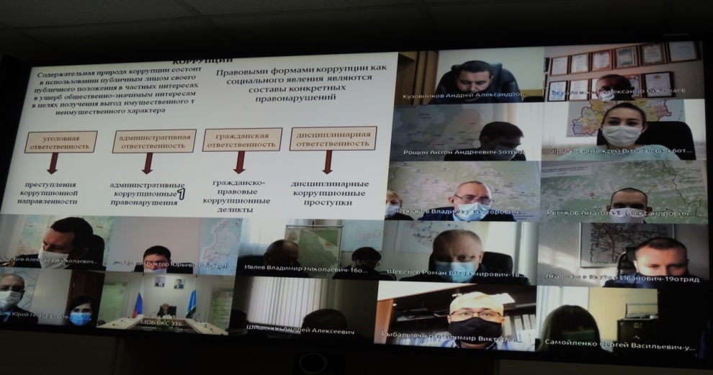
МИНИСТЕРСТВО ОБЩЕСТВЕННОЙ БЕЗОПАСНОСТИ СВЕРДЛОВСКОЙ ОБЛАСТИ
УЧАСТИЕ В ПРАКТИЧЕСКОЙ ЧАСТИ СЕМИНАРА
 |  | № | Учреждение | Кейс 1 | Кейс 2 | Кейс 3 | Кейс 4 | Кейс 5
1.К-4 |  |  | ГКУ СО «ТЦМ» |  |  |  | Ответ верный
 | 2.К-4 |  | ГКУДПО СО «УМЦ» |  |  |  | Ответ верный
 | 3.К-3 |  | ГКУ СО «Служба спасения» |  |  | Ответ неверный |  | Дополнение
 | 4.К-1 |  | ГКПТУ СО «ОТОПС» | Ответ верный |  | Дополнение |  | Дополнение
 | 5.К-2 |  | ГКПТУ СО «Отряд № 1» | Участия не принимали
 | 6.К-1 |  | ГКПТУ СО «Отряд № 2» | Ответ верный
 | 7.К-2 |  | ГКПТУ СО «Отряд № 5» |  | Ответ неверный | Дополнение
 | 8.К-5 |  | ГКПТУ СО «Отряд № 6» |  |  | Дополнение |  | Ответ верный
 | 9.К-4 |  | ГКПТУ СО «№ 12» |  |  | Дополнение | Ответ неверный
 | 10.К-3 |  | ГКПТУ СО «Отряд № 13» |  |  | Ответ неверный
 | 11.К-3 |  | ГКПТУ СО «От № 14» |  | Ответ неверный
 | 12.К-3 |  | ГКПТУ СО «Отряд № 15» |  |  | Ответ верный
 | 13.К-5 |  | ГКПТУ СО «Отряд № 16» |  | Дополнение | Дополнение |  | Ответ верный
 | 14.К-5 |  | ГКПТУ СО «Отряд № 18» |  |  | Дополнение |  | Ответ верный, с обоснованием
 | 15.К-1 |  | ГКПТУ СО «Отряд № 19» | Ответ верный
 | 16.К-2 |  | ГКПТУ СО «Отряд № 20» |  | Ответ неверный | Дополнение
<номер>

Slide 8
МИНИСТЕРСТВО ОБЩЕСТВЕННОЙ БЕЗОПАСНОСТИ СВЕРДЛОВСКОЙ ОБЛАСТИ
Практические занятия с работниками подведомственных учреждений позволяют закрепить теоретические знания, полученные ими при изучении нормативных правовых актов, методических рекомендаций о мерах по противодействию коррупции. Участие в решении конкретной антикоррупционной задачи способствует формированию антикоррупционной корпоративной культуры!
8

